Slide 1
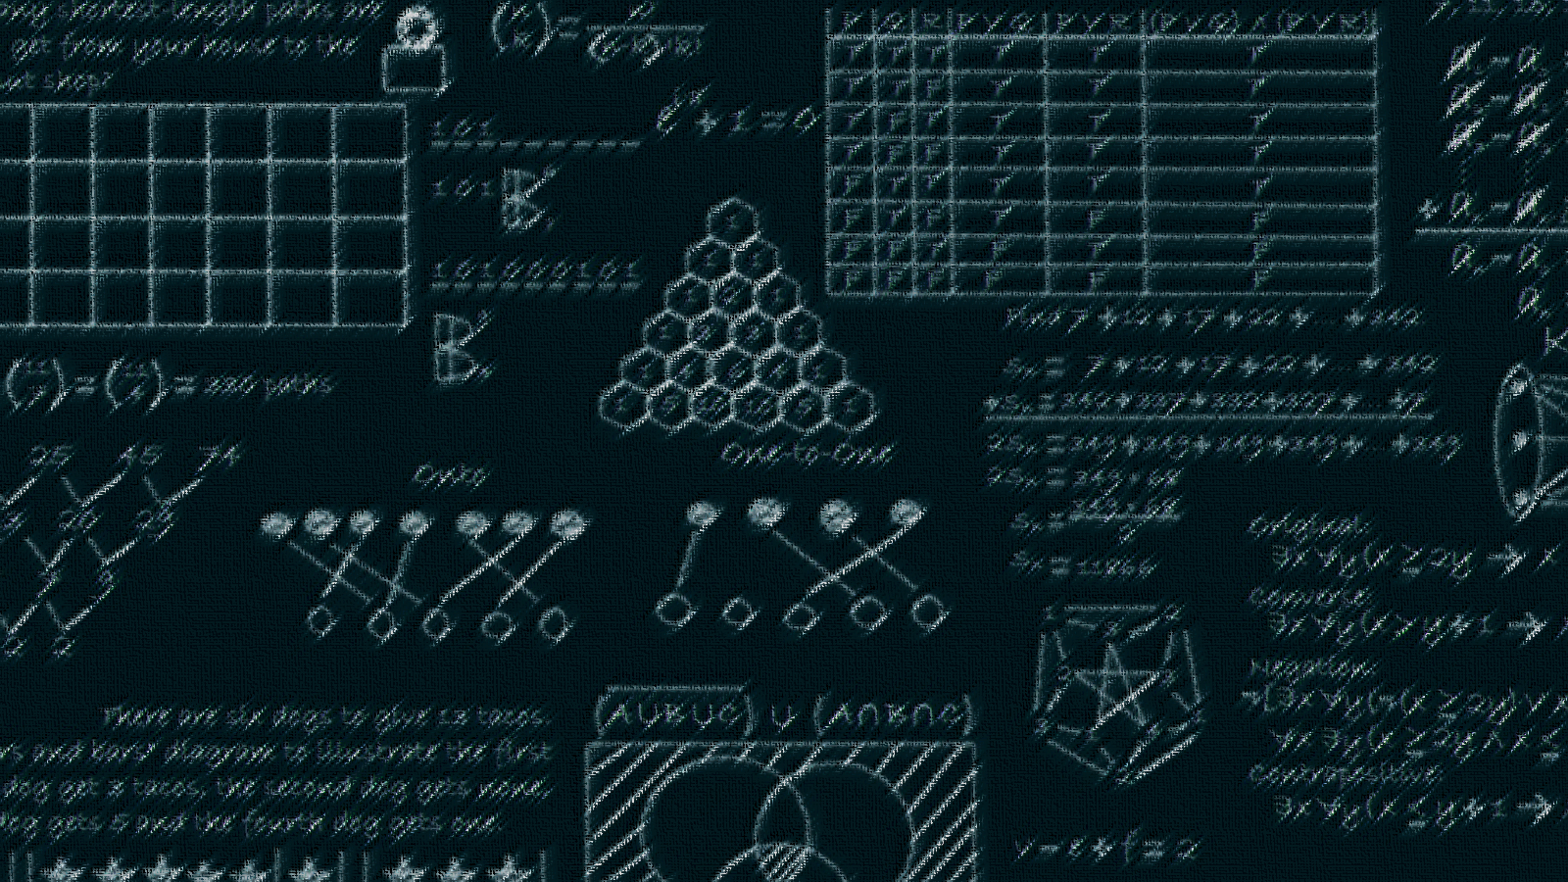

Arboles binarios - Recorrido
Estructura de datos

Slide 2
Resumen
Los arboles son estructuras no lineales
Una estructura de datos lineal se basa en un nodo apuntando a otro nodo
En un árbol los nodos pueden apuntar a un numero indefinido de nodos

Slide 3
nodo
32

Slide 4
43
32
24
36

